Slide 1

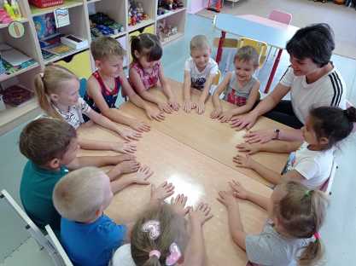
Муниципальное бюджетное дошкольное образовательное учреждение центр развития ребёнка – детский сад № 9 муниципального образования Щербиновский район станица Старощербиновская
Проектная деятельность с детьми среднего дошкольного возраста
«Копилка здоровья»
Автор: Каплина Людмила Алексеевна – инструктор ФК,
первой квалификационной категории
адрес : 353620, Краснодарский край, Щербиновский район,
станица Старощербиновская ул.Тельмана,146.
телефон/факс: 8(86151)7-78-38
e-mail: kolokolchiki.9@yandex.ru
сайтhttps://detsad9.uo-moshr.ru

Slide 2
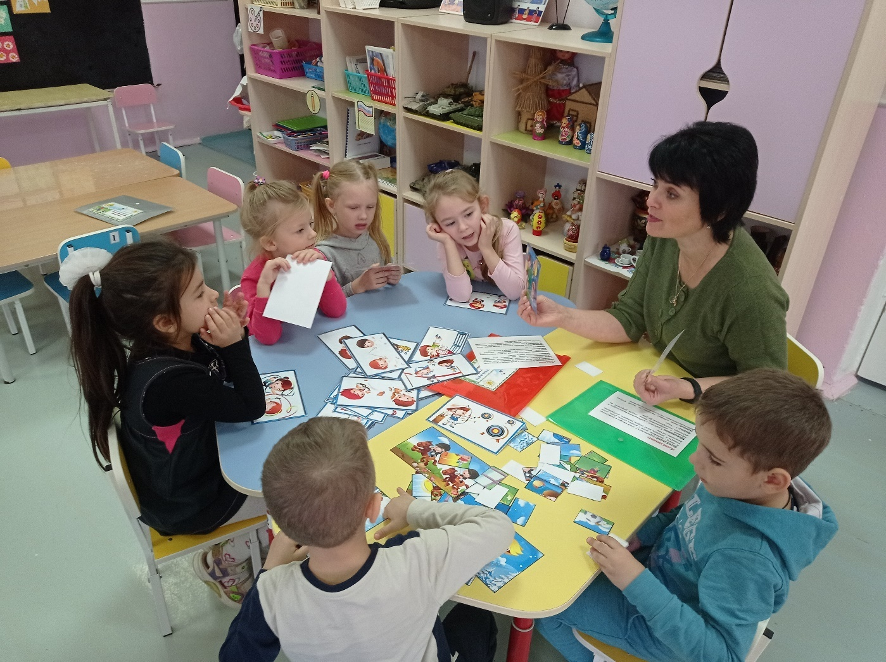
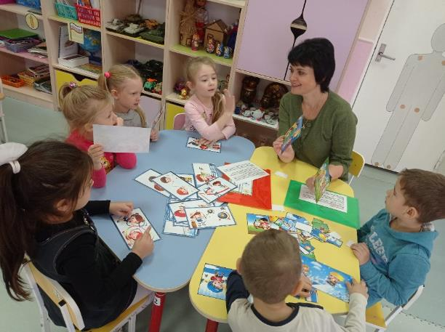
А у меня дома есть копилка!
Какая?

Slide 3
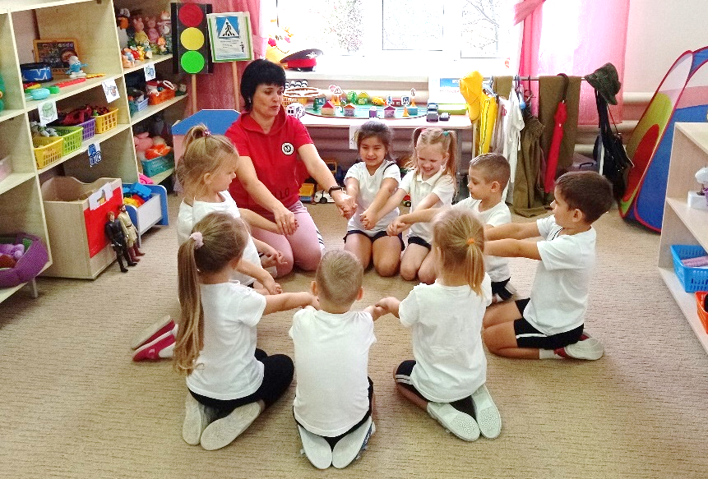
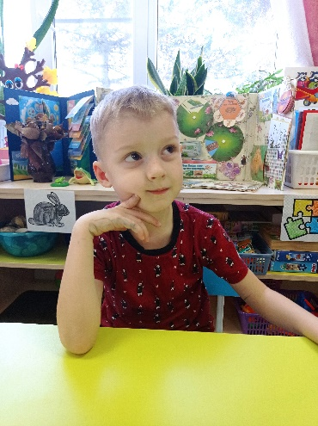
Копилка настроения …
А как вы думаете, существуют еще копилки, кроме денежной?
Копилка
слов …
А может быть
копилка здоровья?
Копилка игрушек …

Slide 4
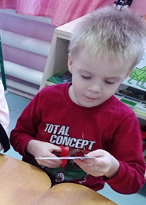
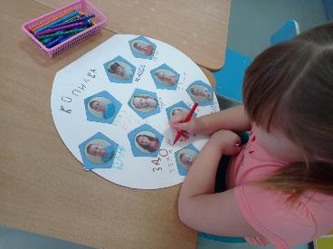
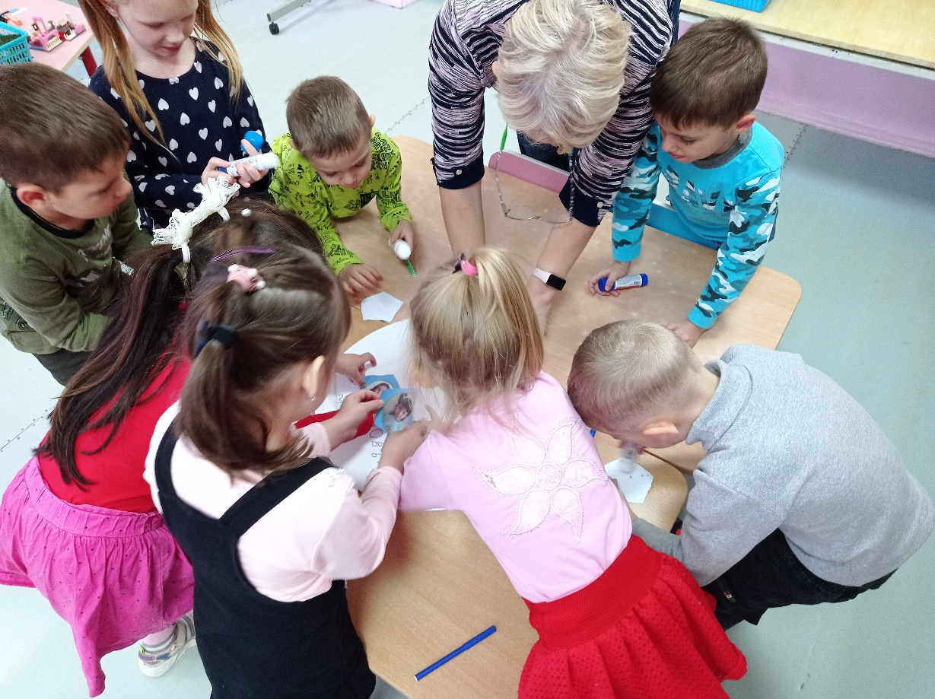
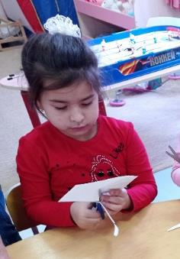
Цель: создать и наполнить свою «КОПИЛКУ ЗДОРОВЬЯ»

Slide 5
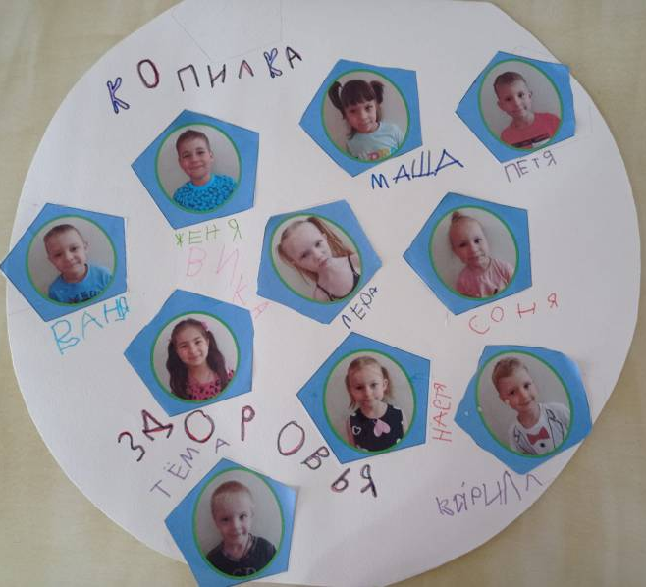
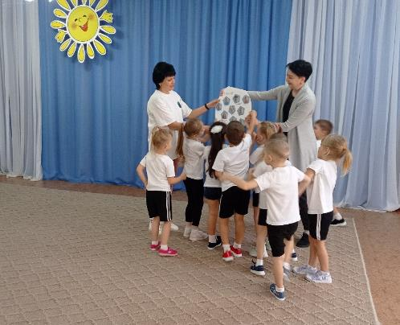
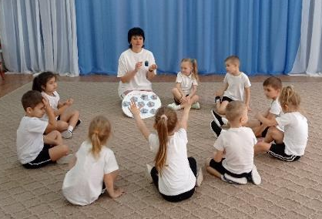
Так начались детские открытия …

Slide 6
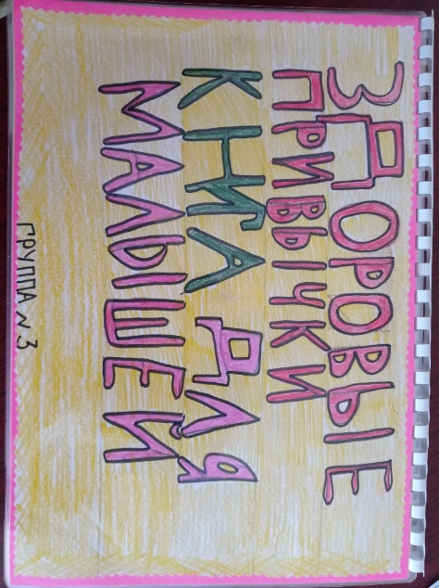
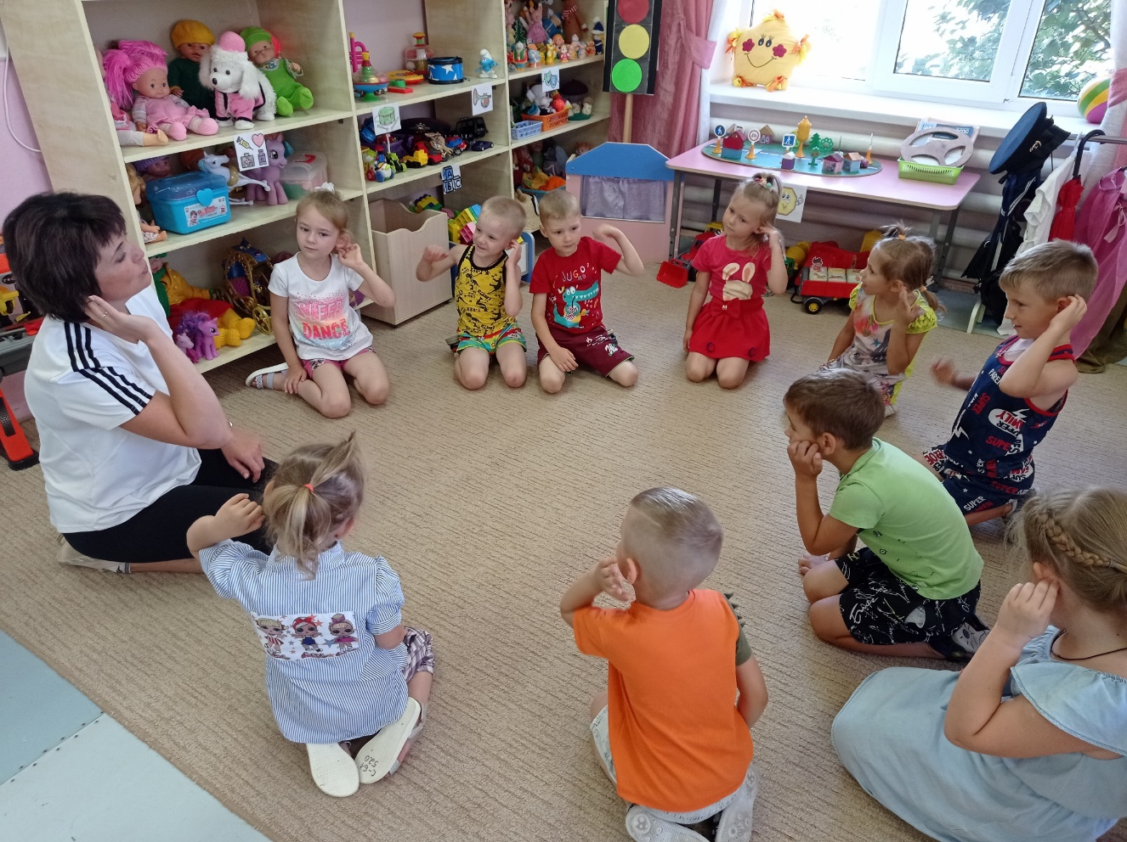
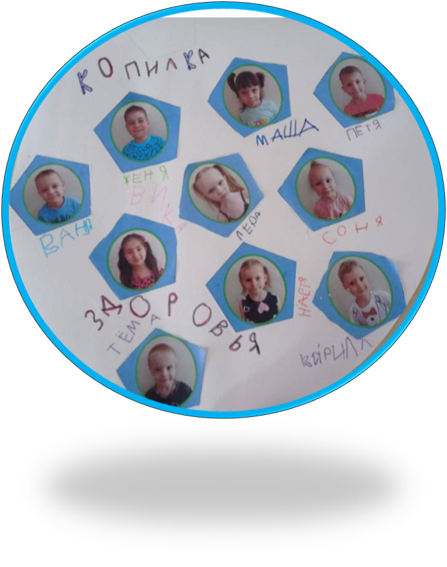
Посмотреть мультфильмы …
Опыты, наблюдения …
Экскурсия в
мед. кабинет …
Энциклопедия…

Slide 7
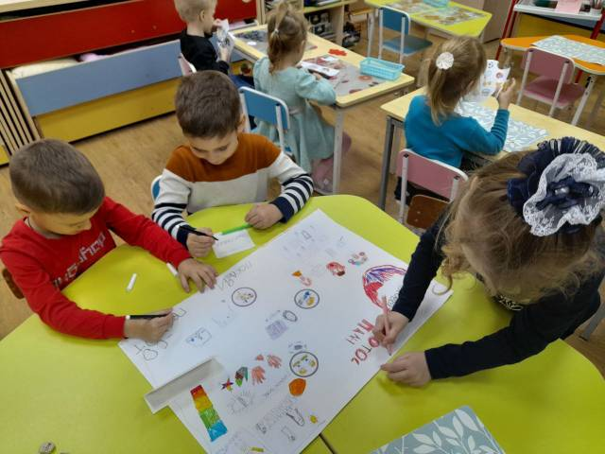
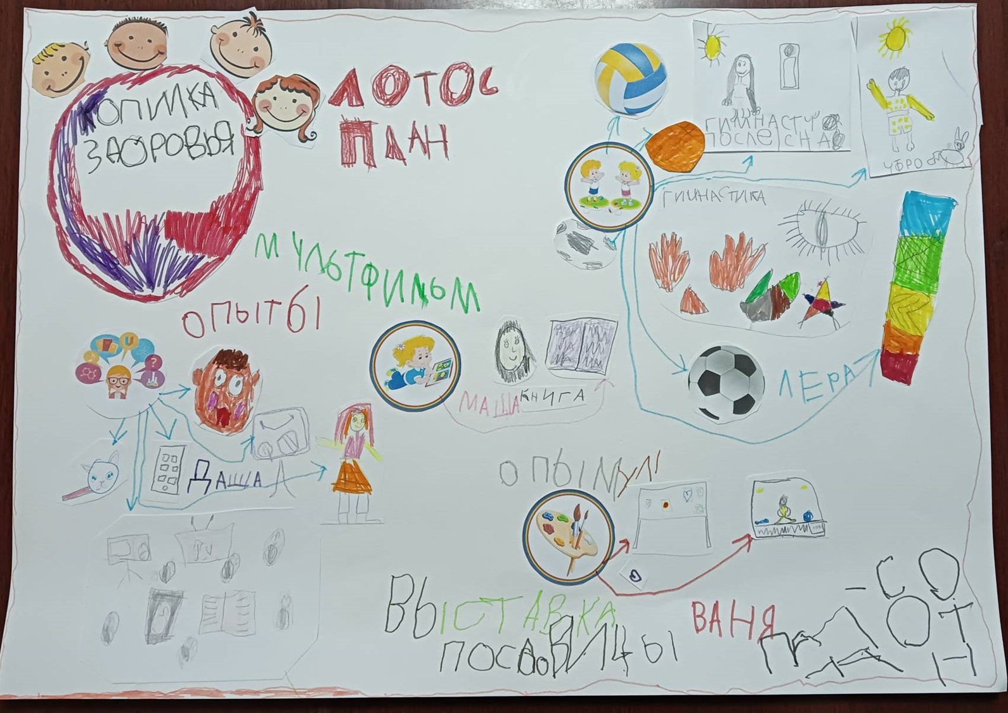
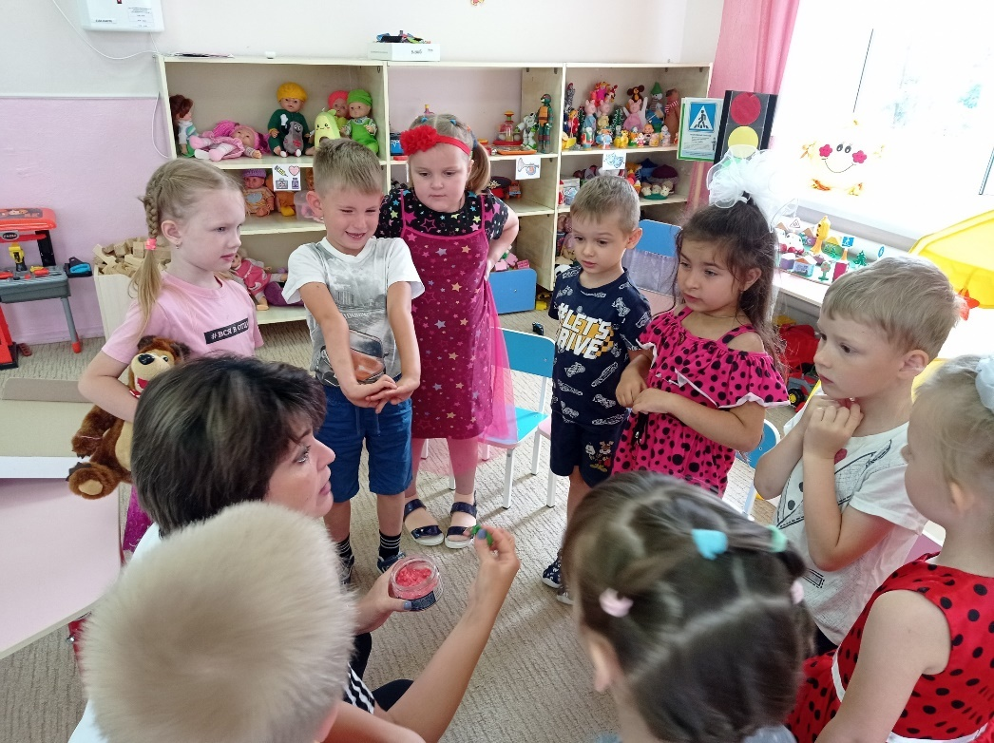

Slide 8
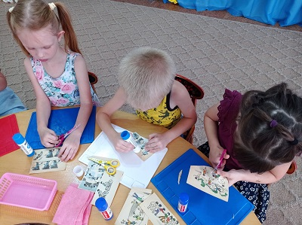
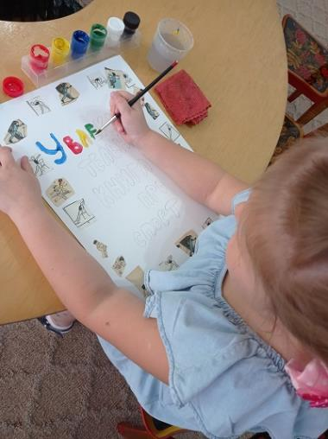
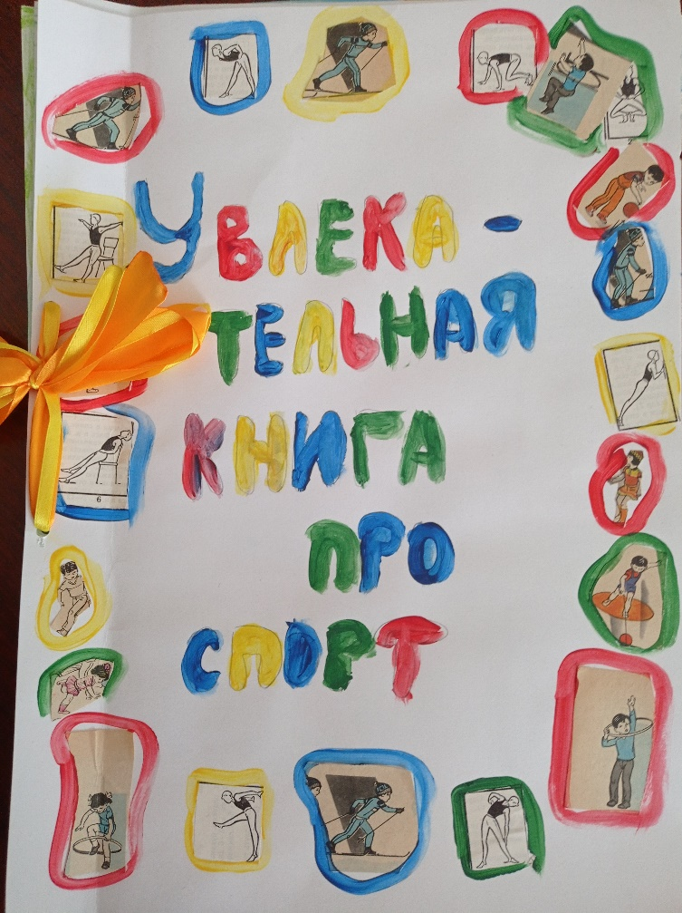
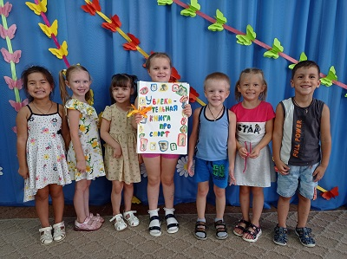
«Увлекательная книга про спорт»

Slide 9
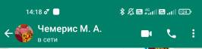
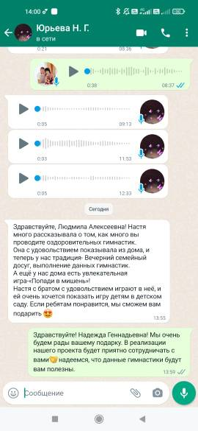
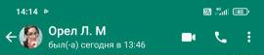
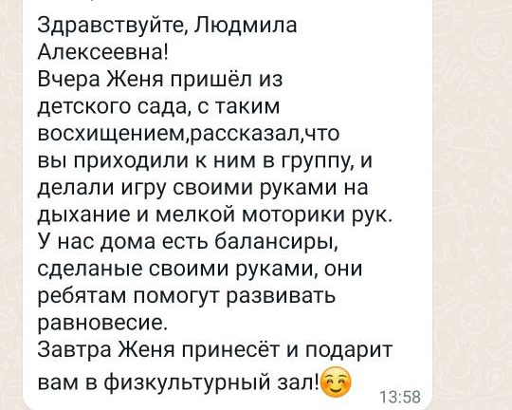
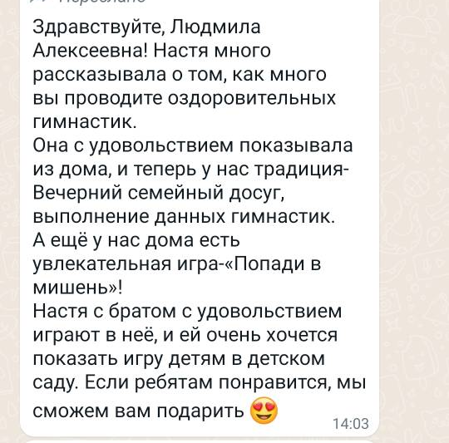
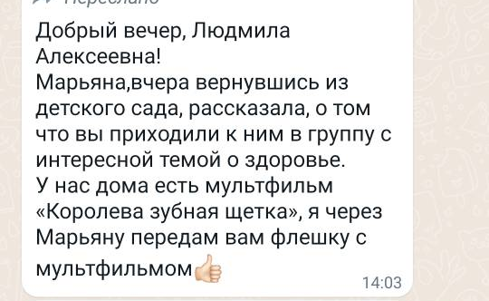
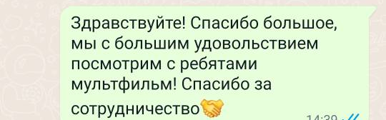

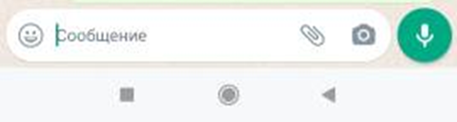


Slide 10

